Slide 1
Группа компаний FUCHS
Международная компания
с семейными традициями
I 01.01.2016 I Mannheim

Slide 2
01
Наша компания
Организация и управление, цифры и факты
02
Наша бизнес модель
Lubricants.Technology. People.
.
03
Наше обещание
Технология которая себя окупает
04
Наше понимание устойчивости
Экономическая, экологическая и социальная ответственность
05
Наша мотивация
Доверие наших покупателей и акционеров

Slide 3
Наша компания
Организация и управление,
Цифры и факты
01

Slide 4
FUCHS с первого взгляда
Основана 3 поколения назад как семейная компания
No. 1
Среди независи-мых производи-телей смазочных материалов
Семья Fuchs владеет 54% обыкновенных акций.
Оборот в 1.9 млрд. евро в 2014
Ассортимент более
10,000
смазочных и сопутствующих материалов
Насчитывает почти 5,000
сотрудников
Находится в листинге MDAX
50 компаний по всему миру

Slide 5
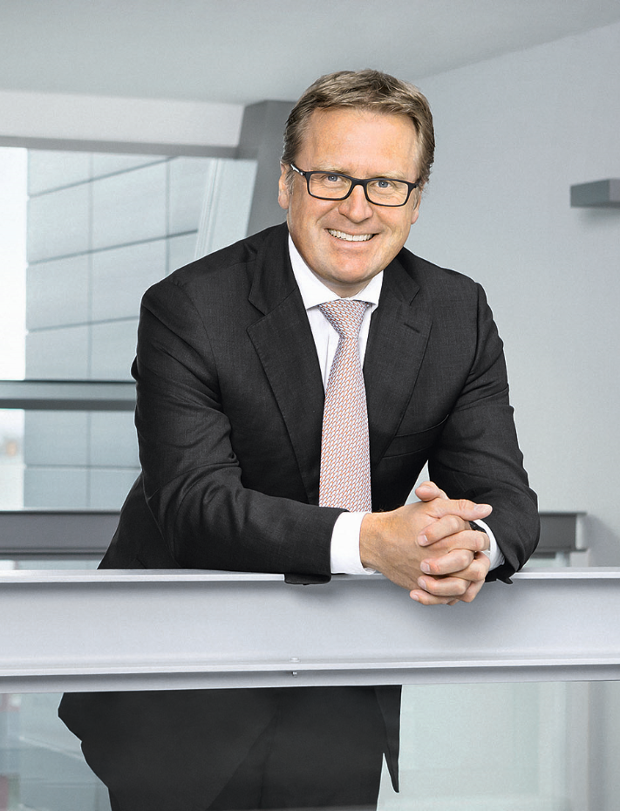
Мы опираемся на преемственность, надежность и близость – вот уже течение 85 лет.«
Штефан Фукс, Председатель совета директоров

Slide 6
Наша бизнес-модель С 1931
LUBRICANTS. 100% фокус на смазочных материалах.
TECHNOLOGY. Комплексные решения
PEOPLE. Наши сотрудники – основа и ключевая составляющая нашего успеха

Slide 7
Традиционный рост начиная С 1931
Основание и развитие
Рост
Консолидация
2000
1000
Оборот
Млн €
1931
1964
1995
2014

Slide 8
Мы находимся рядом с нашими клиентами 50 компаний
FUCHS PETROLUB SE
Капитал: 139 млн. EUR
5
Компаний в Германии
5
Компаний в Северной и Южной Америке
22
Компании в других европейских странах
18
Компаний в Азиатско-Тихоокеанском регионе и Африке

Slide 9
Мы находимся рядом с нашими клиентами 33 завода

Slide 10
Мы находимся рядом с нашими клиентами В более чем 40 странах

Slide 11
Руководство Совет директоров
Stefan Fuchs
Председатель совета с 2004
Dr. Lutz Lindemann
с 2009
Dr. Timo Reister
с 2016
Dr. Ralph Rheinboldt
с 2009
Dagmar Steinert
с 2016

Slide 12
Структура акционеров Распределение обыкновенных и привилегированных акций*
Обыкновенные акции
Привилегированные акции MDAX-listed
всего: 69,500,000 обыкновенных акций
всего: 69,500,000 привилегированных акций
*Ценные бумаги зарегистрированные на биржах Франкфурта и Штутгарта

Slide 13
Мировой рынок смазочных материалов 2014 Региональное распределение
35.6 млн тонн
Самый большой и быстрорастущий рынок – Азиатско-Тихоокеанский.
Северная Америка и Западная Европа стабильные рынки. Главный фокус на высококачественных и специальных смазочных материалах.

Slide 14
FUCHS в цифрах Динамика продаж
Sales in € million

Slide 15
FUCHS в цифрах Прибыль*
Рост прибыли
31.0%
23.8%
-8.3%
10.1%
41.4%
6.7%
13.1%
5.6%
0.6%
Sales in € million
*после налогообложения

Slide 16
FUCHS в цифрах Региональное распределение 2014*
Азиатско-Тихоокеанский
регион, Африка
31%
Европа
52%
17%
Северная и Южная Америка

Slide 17
Наша бизнес-модель
LUBRICANTS.TECHNOLOGY.PEOPLE.
02

Slide 18
LUBRICANTS*.
100% фокус на высококачественные смазочные и сопутствующие материалы
*СМАЗОЧНЫЕ МАТЕРИАЛЫ

Slide 19
Главные отрасли Более 100,000 потребителей по всему миру
Машиностроение
Строительство
Добыча ископаемых
Стекольная промышленность
Сельское и лесное хозяйство
Сектор сервиса
Пищевая промышленность
Транспорт
Энергетика
Производство цемента
Металлургия
Сталелитейная промышленность
Литейная промышленность
Металлообработка
Автомобильный сектор
Иное

Slide 20
Наши пять категорий продуктов Более 10,000 продуктов

Slide 21
Группа Автомобильных продуктов
Моторные масла
Трансмиссионные масла
Амортизаторные жидкости
Гидравлические масла
Смазки
Продукты для мотоциклов
Смазочные материалы для сельского хозяйства
Сервисные продукты
Биоразлагаемые продукты

Slide 22
Группа Индустриальных продуктов
Гидравлические масла
Компрессорные масла
Масла для направляющих
Редукторные масла
Турбинные масла
Циркуляционные масла
Цилиндровые масла
Трансформаторные масла
Термотрансферные масла
Масла общего назначения
Холодильные масла
Биоразлагаемые масла
Текстильные масла
Смазки

Slide 23
Группа продуктов для Обработки металла
СОЖ
Штамповочные масла
Защита от коррозии
Очистители
Закалочные жидкости
Продукты для систем минимальной подачи СОЖ (MQL)

Slide 24
Группа Специальных продуктов
Смазки для открытых передач
Смазки для горячей штамповки
Пищевые смазочные вещества
Смазки для стекольной промышленности
Сухие смазки
Разделительные смазки для бетона
Цепные смазки
Смазки для ветроэнергетики
Другие специальные составы
Смазки

Slide 25
Сервисная служба
Аналитические услуги
Комплексное обслуживание (методы по управлению химическими данными)
Мониторинг
Специальные разработки
Техническое обслуживание
Мониторинг состояния открытых передач
Технические аудиты для пищевой промышленности
Услуги по нанесению, обработке поверхностей

Slide 26
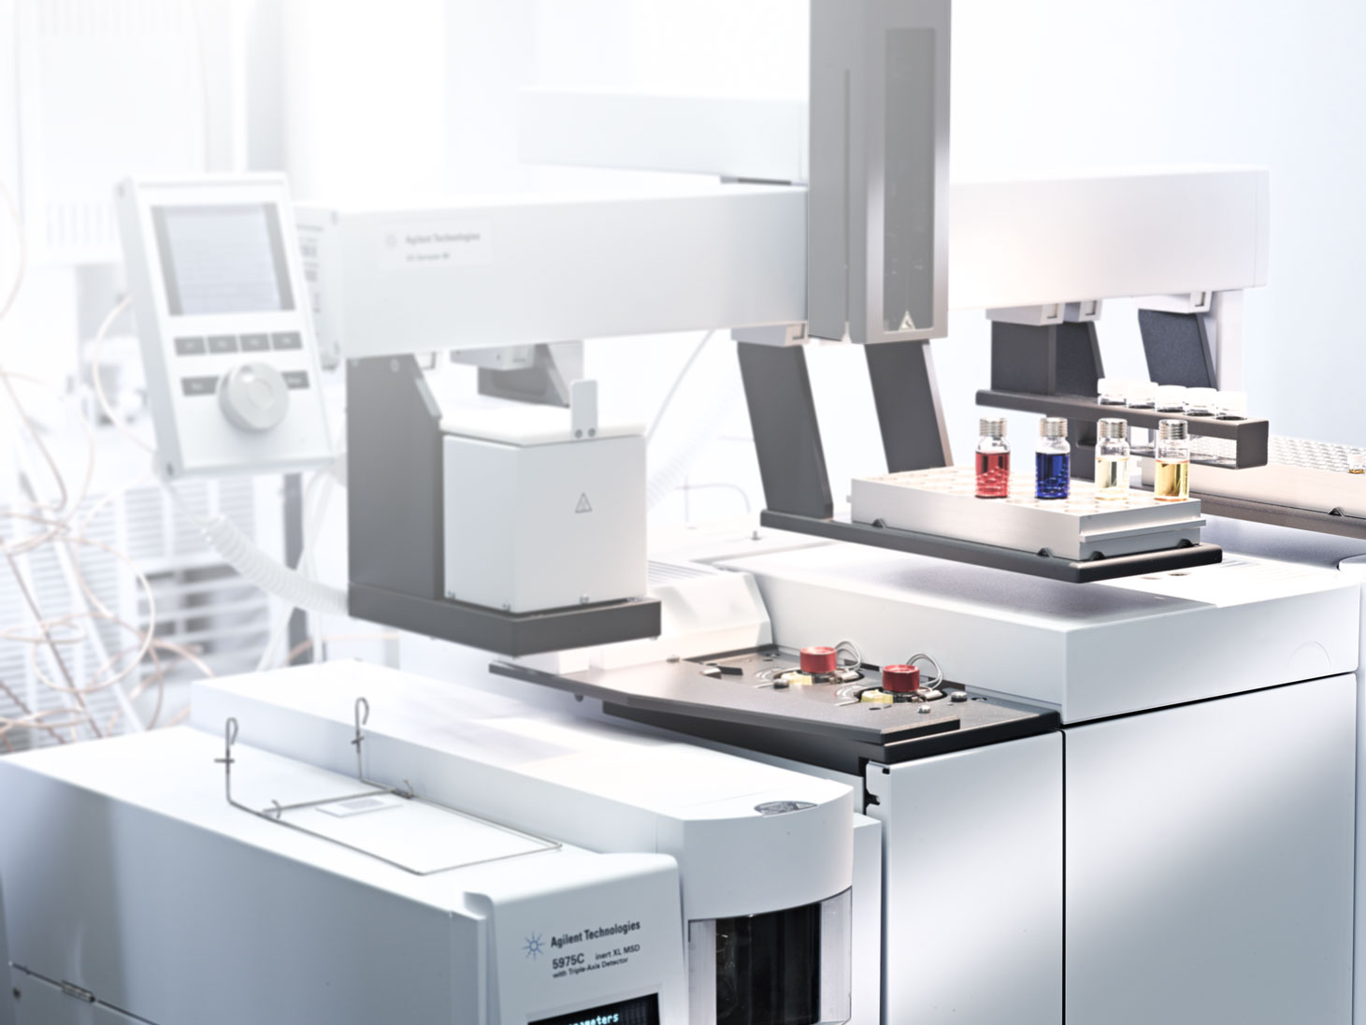
TECHNOLOGY*.
В погоне за технологическим и инновационным лидерством при помощи комплексных решений
*ТЕХНОЛОГИИ

Slide 27
НИОКР Ориентирован на применение смазочных материалов
416
инженеров и ученых в
НИОКР по всему миру
Более 600 проектов
32.9 € млн. бюджет НИОКР
24 лаборатории по всему миру

Slide 28
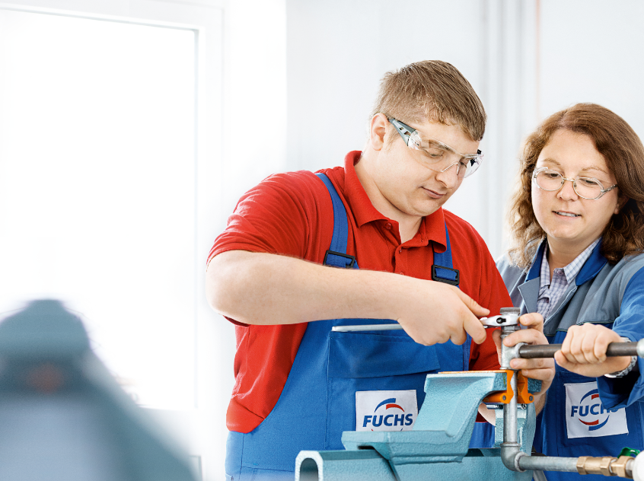
PEOPLE*.
Личный подход основанный на сотрудничестве и доверии.
*ЛЮДИ.

Slide 29
4,823 человек более чем в 40 странах Базовые ценности
Доверие
Создание новых ценностей
Надежность
Целостность
Уважение
lubricants.technology.people*.
*смазочные материалы.технологии.люди.

Slide 30
4,823 человек в более чем 40 странах Общая миссия
Доверие
Создание новых
ценностей
Уважение
Надежность
Целостность
Доверие – основа нашего самосознания.

Slide 31
4,823 человек в более чем 40 странах Общая миссия
Доверие
Создание новых ценностей
Уважение
Надежность
Целостность
Мы предоставляем нашим клиентам ведущие технологии и наилучший сервис. Определяем и создаём дополнительные преимущества. Обеспечиваем условия для работы в области инноваций, осваиваем новые пути. Действуем в духе предпринимательства. Мы наделяем сотрудников полномочиями и ответственностью.

Slide 32
4,823 человек в более чем 40 странах Общая миссия
Доверие
Создание ценности
Уважение
Надежность
Целостность
Мы осознаём свою ответственность перед различными группами заинтересованных лиц, обществом и окружающей средой. Мы демонстрируем признательность и уважение. Строим отношения с партнерами и сотрудниками на основе справедливости. Развиваем культуру открытых дискуссий.

Slide 33
4,823 человек в более чем 40 странах Общая миссия
Доверие
Создание ценности
Уважение
Надежность
Целостность
Мы верны своему слову. Всегда стремимся к лидерству в области технологий. Намерены продолжить нашу историю успеха. Действуем ответственно и открыто.

Slide 34
4,823 человек в более чем 40 странах Общая миссия
Доверие
Создание ценности
Уважение
Надежность
Целостность
Мы верим в моральные ценности и следуем нашему Кодексу поведения.

Slide 35
Мы приверженцы индивидуального подхода
22% женщин в управлении компанией
Забота о здоровье сотрудников
Развитие внутри компании
Баланс семейной жизни и трудовой деятельности
Программа FUCHS ACADEMY
Международная система управления кадровым потенциалом

Slide 36
Наше обещание
Технологии, которые окупаются
03

Slide 37
Смазочные материалы FUCHS Широкий выбор для любых требований

Slide 38
Меньше износа

Slide 39
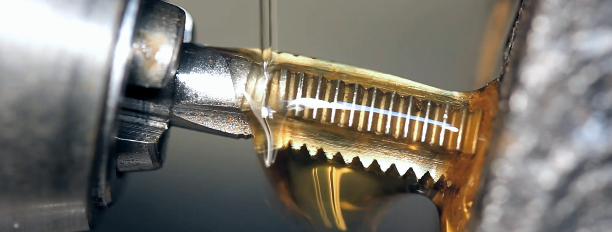
Сокращение расхода потребления смазочных материалов

Slide 40
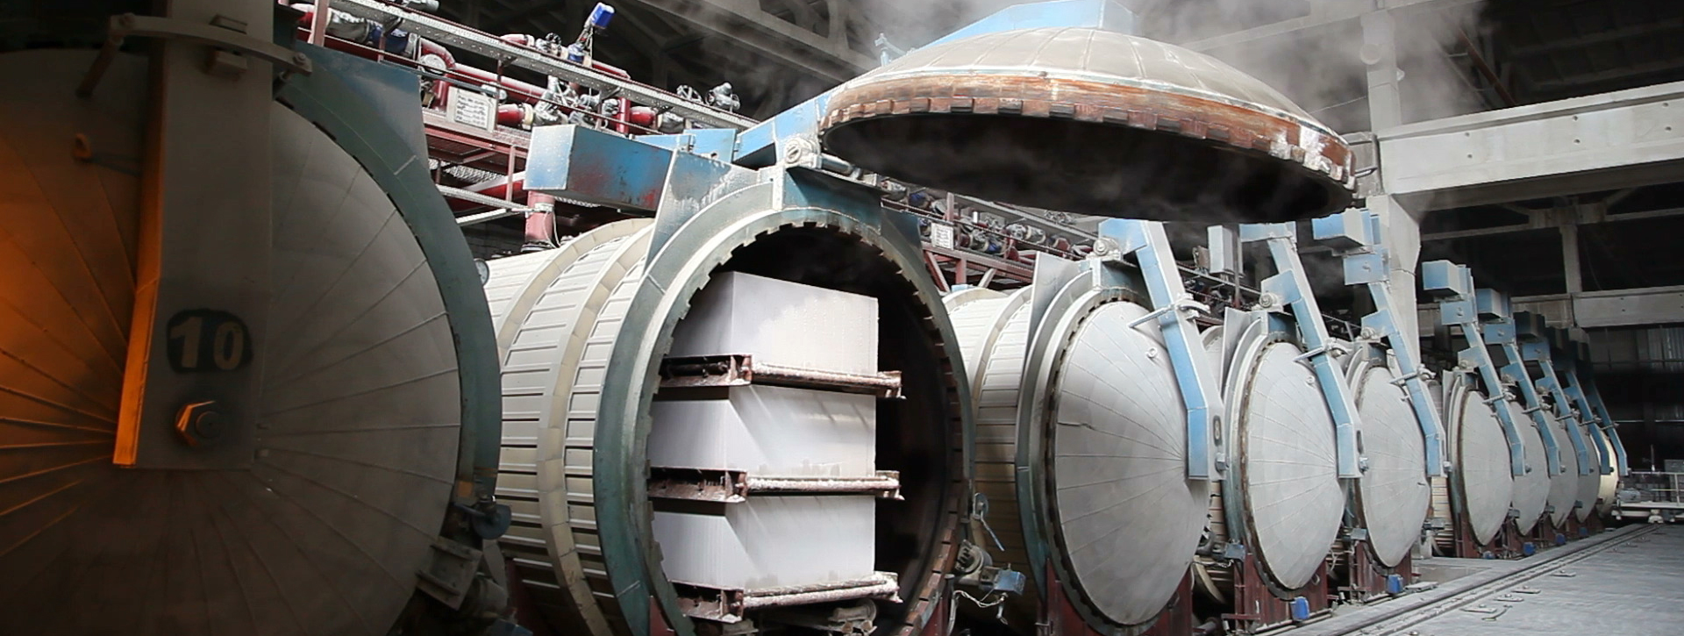
Высокие термические нагрузки

Slide 41
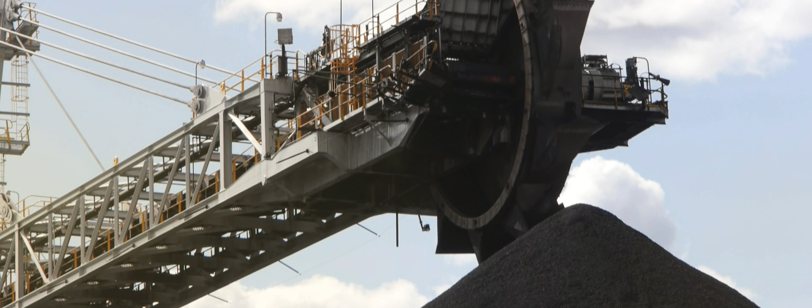
Низкая частота обслуживания

Slide 42
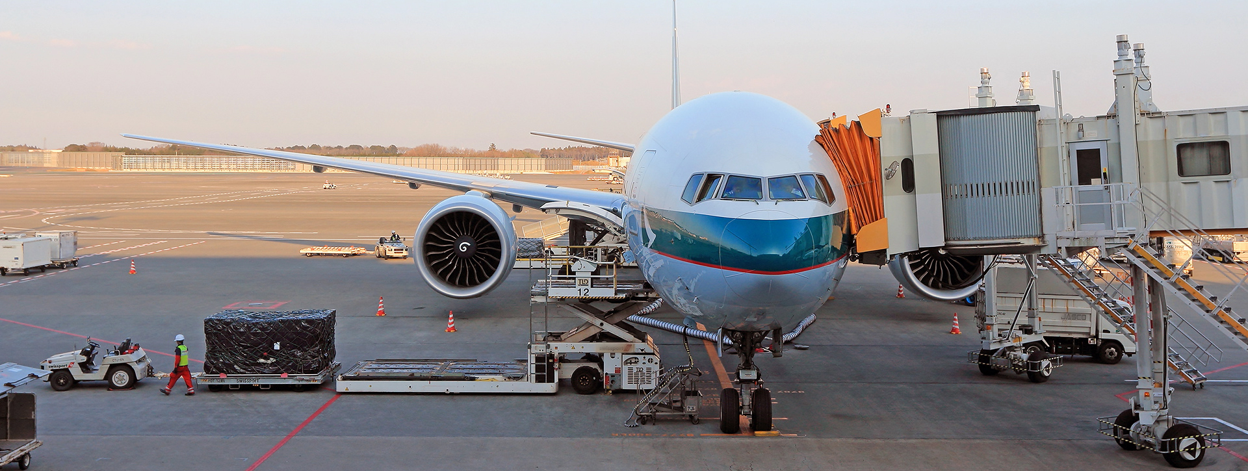
Оптимальная совместимость процессов

Slide 43
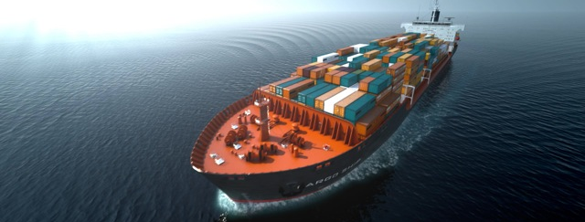
Защита от коррозии

Slide 44
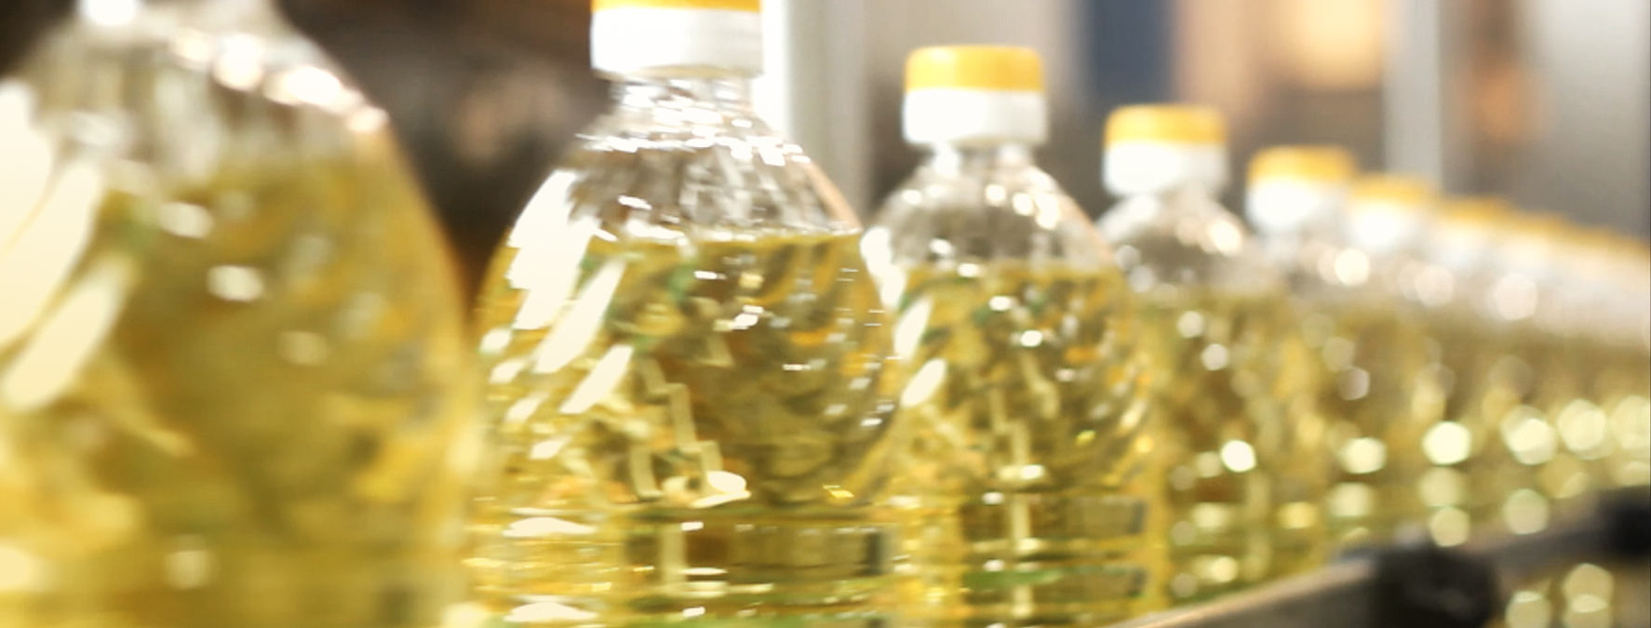
Пищевые смазочные материалы

Slide 45
Снижение выбросов CO₂

Slide 46
Быстрая биоразлогаемость

Slide 47
Экономия топлива

Slide 48
Наше обещание
Смазочные материалы FUCHS работают для увеличения производительности и стабильности, для надежности и безопасности, для эффективности и экономичности.
Продукты FUCHS работают для выполнения обещанного:
Технологии, которые окупаются.

Slide 49
Наше понимание устойчивости развития
Экономическая, экологическая и социальная ответственность
04

Slide 50
Наш образ мыслей…
Экологичность
Устойчивое
развитие
Экономичность
Социальная
ответственность

Slide 51
Экология и экономика Ключевые показатели
229.7
Добавленная стоимость
FUCHS Value Added (FVA) в миллионах Евро
0.5 m³
Потребление воды на тонну продукции
Килограмм выбросов* CO₂ на тонну продукции
€ 106.3 млн. выплаченные дивиденды
95
*прямые и косвенные выбросы

Slide 52
Социальная сфера Ключевые показатели
Средний период работы сотрудника в компании 11 лет
22%
Женщин занимают руководящие позиции
43года
Средний возраст сотрудников
В среднем 18 часов обучения приходится на одного сотрудника

Slide 53
Наша мотивация
Вера наших клиентов и акционеров
05

Slide 54
Для наших клиентов и акционеров мы…
Внедряем инновации и предлагаем комплексные решения

Slide 55
Для наших клиентов и акционеров мы…
Партнер по развитию и генератор новых идей

Slide 56
Для наших клиентов и акционеров мы…
Своя Компания
Смазочных материалов

Slide 57
Большое спасибо за Ваше внимание.

